Slide 1


Deise Fonseca de Moraes – deise.moraes@oi.net.br
Gerência de Suporte ao Faturamento Móvel e Convergente
Rio de Janeiro, 29 de Abril de 2008
Batimento

Slide 2
Índice
Introdução
Batimento Arbor X Arbor
  Execução e Regras
  Tabelas e Problemas
Batimento Siebel X Arbor
  Execução e Definição
  Regras e Demandas
  Oi Diagnosis
  GAPs – Ciclo QR, ST e UV
Batimento Oi Família
Fechamento do ciclo
Status Report
  Gráficos
  Ofensores
Pontos de Atenção
Dúvidas?

Slide 3


1. Introdução

Slide 4
Introdução
O batimento existe para tratamento de inconsistências no Sistema de faturamento Arbor e entre Sistemas (Siebel X Arbor);
Atualmente temos 3 batimentos
  Siebel X Arbor
  Arbor X Arbor
  Oi Família
O processo qualifica os erros para posterior tratamento da equipe de recuperação de receita;
A equipe deve tratar 100% dos erros até o último dia antes do início do ciclo e posteriormente relatar os problemas encontrados com a causa raiz;

Slide 5
2. Batimento Arbor X Arbor

Slide 6
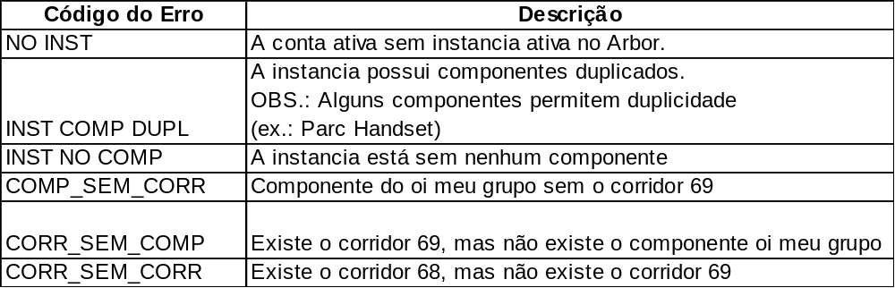
Arbor X Arbor – Execução e Regras
O batimento Arbor X Arbor é executado no ambiente de produção em todos os dias do mês exceto nos dias 4, 5, 14, 15, 24, 25;
A média de execução deste batimento é de 3 horas
As informações são geradas na base de Produção do Arbor
Principais erros encontrados:
Corridor 69 -> Cadastro de número 500 minutos - Oi Meu Grupo
Corridor 68 -> Cadastro de número tarifa especial por minuto - Oi Meu Grupo

Slide 7
Arbor X Arbor – Tabelas e Problemas
Principais tabelas:
  TELEMAR.BAS_REGRAS_BATIMENTO
  TELEMAR.BAS_CADASTRO_ELEMENTOS
  Oi.OI_DATA_ERROR
Principais Problemas nas regras
  Muitos casos indevidos; Alguns componentes permitem a duplicidade e outros não;
  Definições incompletas sobre o produto (Ex.: oi meu grupo)
  Contas SHAKE OUT
  Instância bloqueada por venda remota

Slide 8
3. Batimento Siebel X Arbor

Slide 9
Siebel X Arbor – Execução
O Batimento Siebel X Arbor é executado nos BCVs do Arbor e do Siebel nos dias 02, 08, 12, 18, 22, 28 de cada mês
Horário aproximado de carga 1:30 AM; Tempo de duração da carga 1:30 hrs
O BCV possui as informações de produção atualizadas até o início de sua carga, ou seja, D – 1
É essencial que o Arbor e o siebel trabalhem com a mesma visão. Se um processo parar o outro precisa ser parado e ambos reiniciados simultaneamente
Principais problemas:
  Atraso na carga dos BCVs
  Performance

Slide 10
Siebel X Arbor - Definição
Verifica sincronismo entre Siebel e Arbor para os objetos: Contas, Pacotes, Instâncias, Corridors e Componentes
Fluxo de interfaces
BCV Arbor
Extrator
Siebel
Descrição de inconsistências entres os objetos:
Conta; Instância, Pacotes, componentes e corridors
Análise e definição de correções automáticas e manuais
BATOI
BCV Siebel
Tabelas:
Limpeza.ARBOR_<Objeto>
Limpeza.SIEBEL_<Objeto>
Limpeza.ACTION_<Objeto>
Objeto -> ACCOUNT; SINSTANCE; CORRIDOR; PACKAGE; COMPONENT
Extrator
Arbor

Slide 11
Siebel X Arbor – Regras e Demandas
Regras
  Conta
  Endereços de fatura diferentes entre contas Siebel e Arbor
  Instância
  Datas de ativação e inativação diferentes entre Siebel e Arbor
  Pacote
  Pacote provisionado no Siebel e inexistente no Arbor, para instâncias ativas
  Componentes
  Componente provisionado no Siebel e inexistente no Arbor, nível instância
  Corridors
  Corridor provisionado no Siebel e inexistente no Arbor
Demandas
  Demanda 28505 - Melhoria de Performance – Finalizada em Abril
  Demanda 28509 - Inclusão de novos componentes – Em andamento

Slide 12
Siebel X Arbor – Oi Diagnosis
Oi diagnosis – Aplicativo utilizado pela Accenture para a análise massiva de erros e geração de relatórios;
Possui regras que classificam os erros como indevidos e indicam possíveis formas de tratamento
Exemplo de Regras
  Conta
  Verifica se a conta está com o estado nulo no siebel
  Instância
  Verifica se a instancia esta em nobill
  Pacote
  Verifica se a instancia associada ao pacote está em nobill
  Componentes
  Verifica se o componente esta em erro no vitria
  Corridors
  Verifica se o corridor esta ativo ou inativo no siebel x arbor

Slide 13
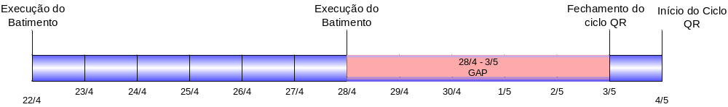
Siebel X Arbor – GAP – Ciclo QR
Batimento para o ciclo QR (Exemplo para o Mês de Maio)

Slide 14
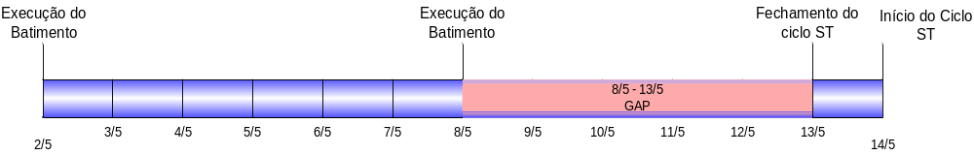
Siebel X Arbor – GAP – Ciclo ST
Batimento para o ciclo ST (Exemplo para o Mês de Maio)

Slide 15
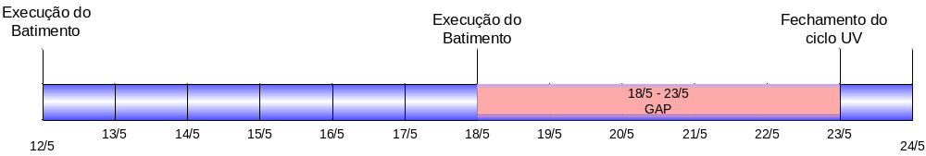

Siebel X Arbor – GAP – Ciclo UV
Batimento para o ciclo UV (Exemplo para o Mês de Maio)

Slide 16
4.Batimento Oi Família

Slide 17
Batimento “Oi Família”
Querie executada manualmente
“Oi Família” sem nível conta -> Busca contas que possuem um pacote nível instância ativo sem o respectivo pacote nível conta ativo
“Oi Família” sem nível instância -> Busca contas que possuem um pacote nível conta ativo sem o respectivo pacote nível instância ativo
Além dos pacotes Oi Família, as queries buscam os pacotes do Oi Conta total

Slide 18
5. Fechamento do ciclo

Slide 19
Fechamento de Ciclo
O dia do fechamento do ciclo é o dia útil imediatamente anterior ao início do ciclo.
No dia do fechamento do ciclo é gerada a tabela oi_no_bill_limpeza (base do tratamento do Batimento Arbor X Arbor)
ARSs para retirada de tratados e indevidos
Tabela de indevidos e tratados
No_bill pela tabela oi_no_bill_limpeza
ARSs para No_bill pela tabela no_bill_ogs
ARSs para equipes Arbor, Siebel,Vítria e etc. para acerto de problemas e causa raiz
  Ex.: Fila de OSs; Indisponibilidade do BCV; Vítria parado

Slide 20
6. Status Report

Slide 21
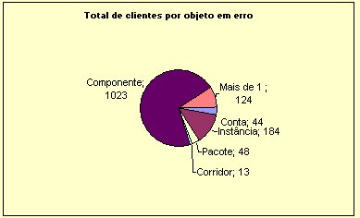
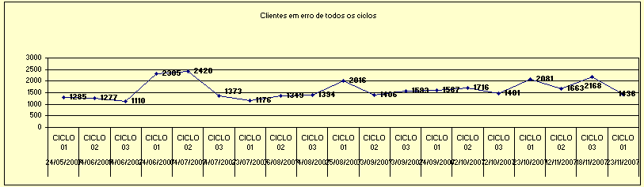
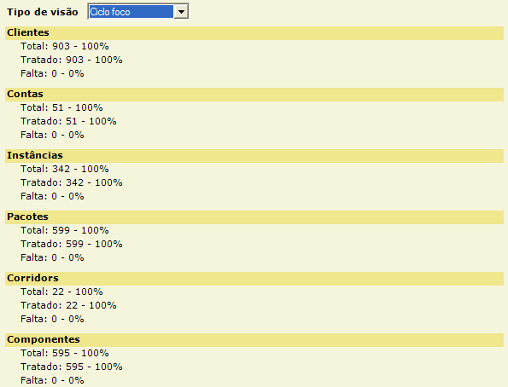

Status Report - Gráficos
Tratamento do Ciclo 03 de Novembro
Tratamento parcial do Ciclo 01 de Dezembro

Slide 22
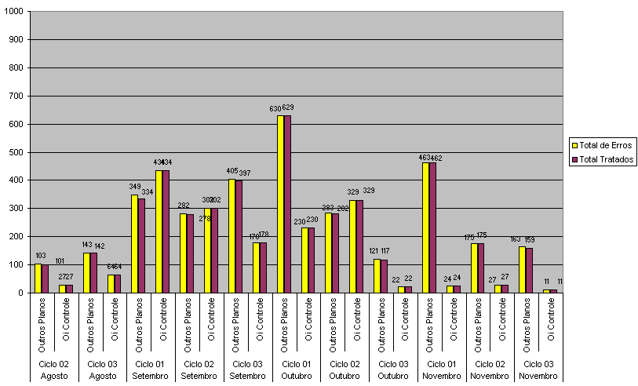
Status Report - Gráficos

Slide 23
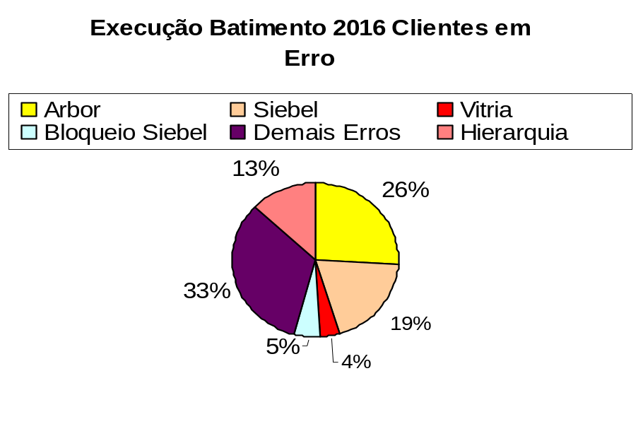
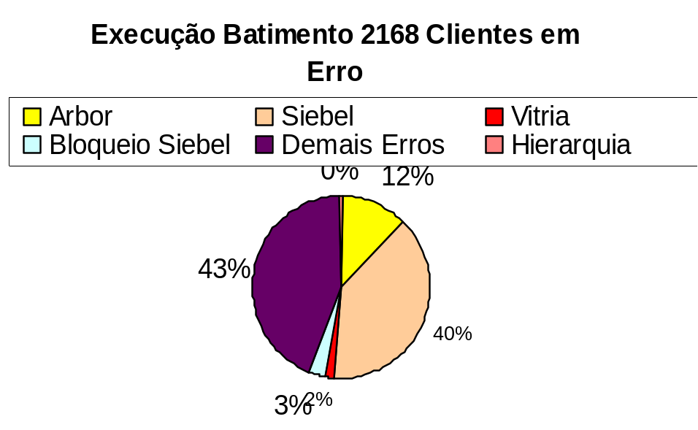
Status Report - Ofensores
Fonte: Análise extração do batimento 25/08
Detalhamento Arbor: 522 Clientes
Detalhamento Vitria: 77 Clientes
Detalhamento Siebel: 393 Clientes
Fonte: Análise extração do batimento 12/11
Detalhamento Bloqueio Tela Siebel/Hierarquia/Demais Erros: 1.024 Clientes
Cenário Status Report: 14/09/2007
Detalhamento Arbor: 260 Clientes
Detalhamento Vitria: 33 Clientes
Detalhamento Siebel: 862 Clientes
Detalhamento Bloqueio Tela Siebel/Hierarquia/Demais Erros: 1.013 Clientes
FIM
Cenário Status Report: 30/11/2007

Slide 24
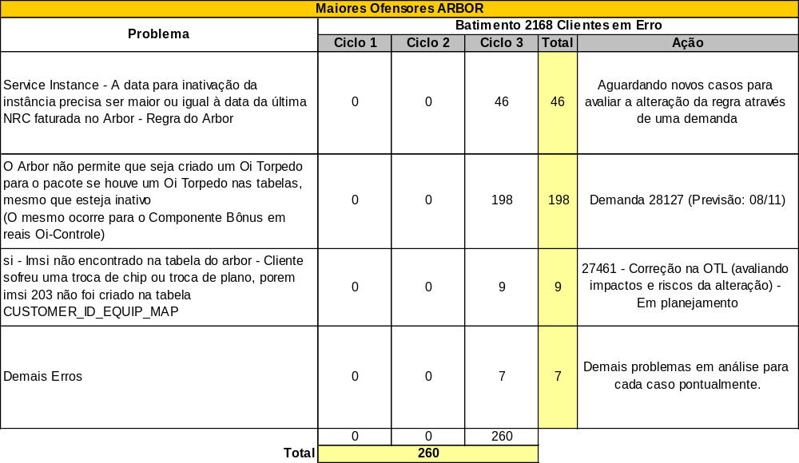
Status Report - Ofensores

Slide 25
Ofensores
Fazemos o acompanhamento dos ofensores em conjunto com as equipes do Vítria e Siebel
Para problemas em produção abrimos ARSs que em alguns casos são convertidas em demandas
O objetivo do trabalho é tratar a causa raiz do problema, evitando assim a necessidade de tratamento de novos erros

Slide 26
7. Pontos de Atenção

Slide 27
Pontos de Atenção
Não temos batimento Arbor X Siebel
Não temos batimento automático de componente nível conta
Componentes flexíveis não podem ser configurados no batimento Siebel X Arbor
O batimento Oi Família é executado manualmente
Alguns componentes não possuem a relação de 1 p/ 1 entre Siebel e Arbor
Precisamos de mais execuções do batimento Siebel X Arbor durante o mês
Demanda original do batimento: 3050

Slide 28
8. Dúvidas

